Slide 1
CUIDADO DE MI PERRITa camila

Slide 2
La acaricio y le doy amor todos los días

Slide 3
Dándole de desayunar

Slide 4
Motivándola a comer y dar la patita.

Slide 5
Dándole de cenar

Slide 6
Acostándola en su camita

Slide 7
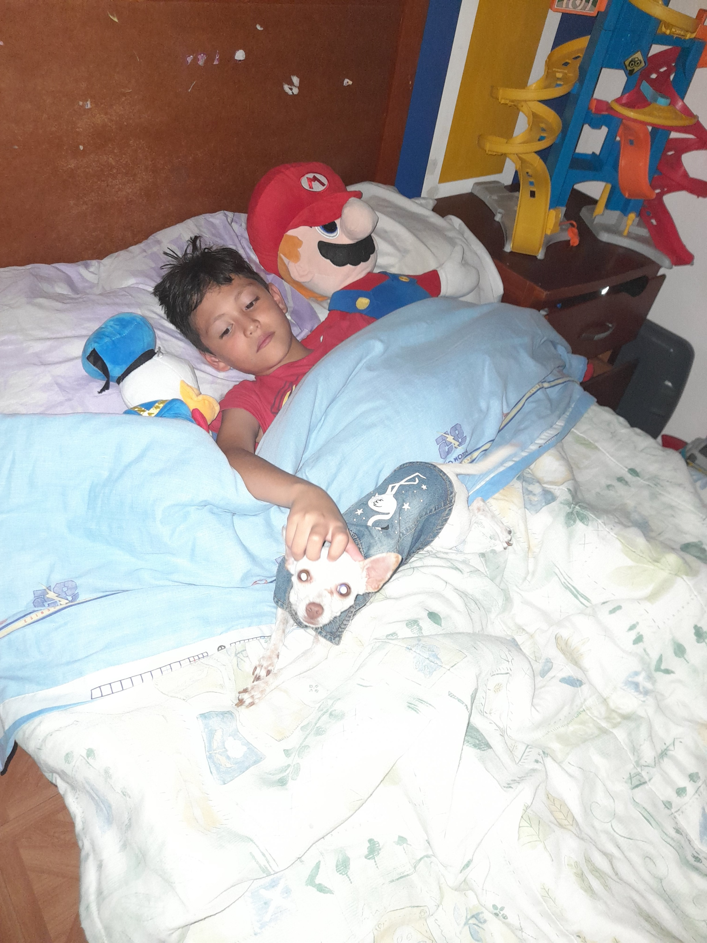
Le comparto mi camita

Slide 8
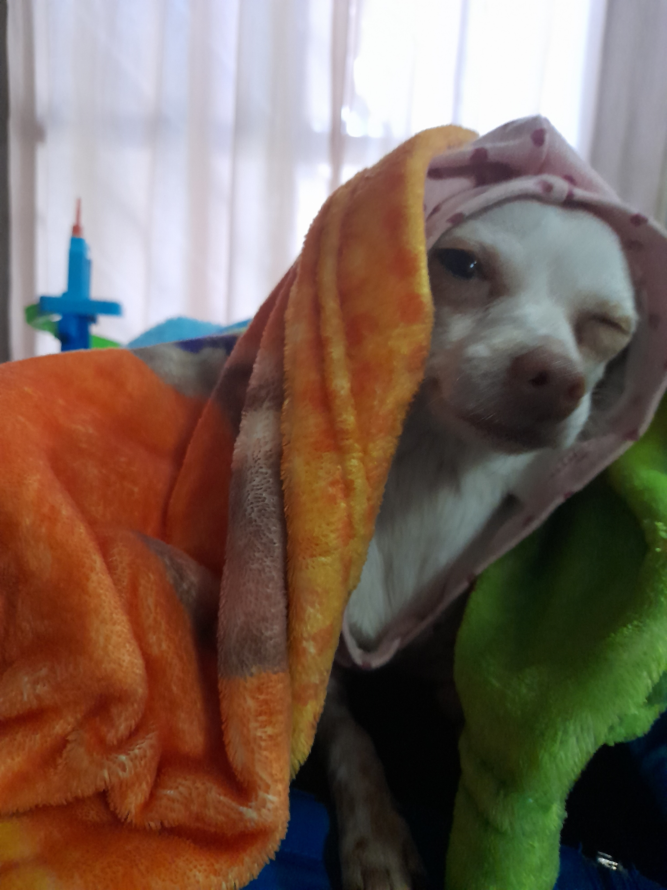
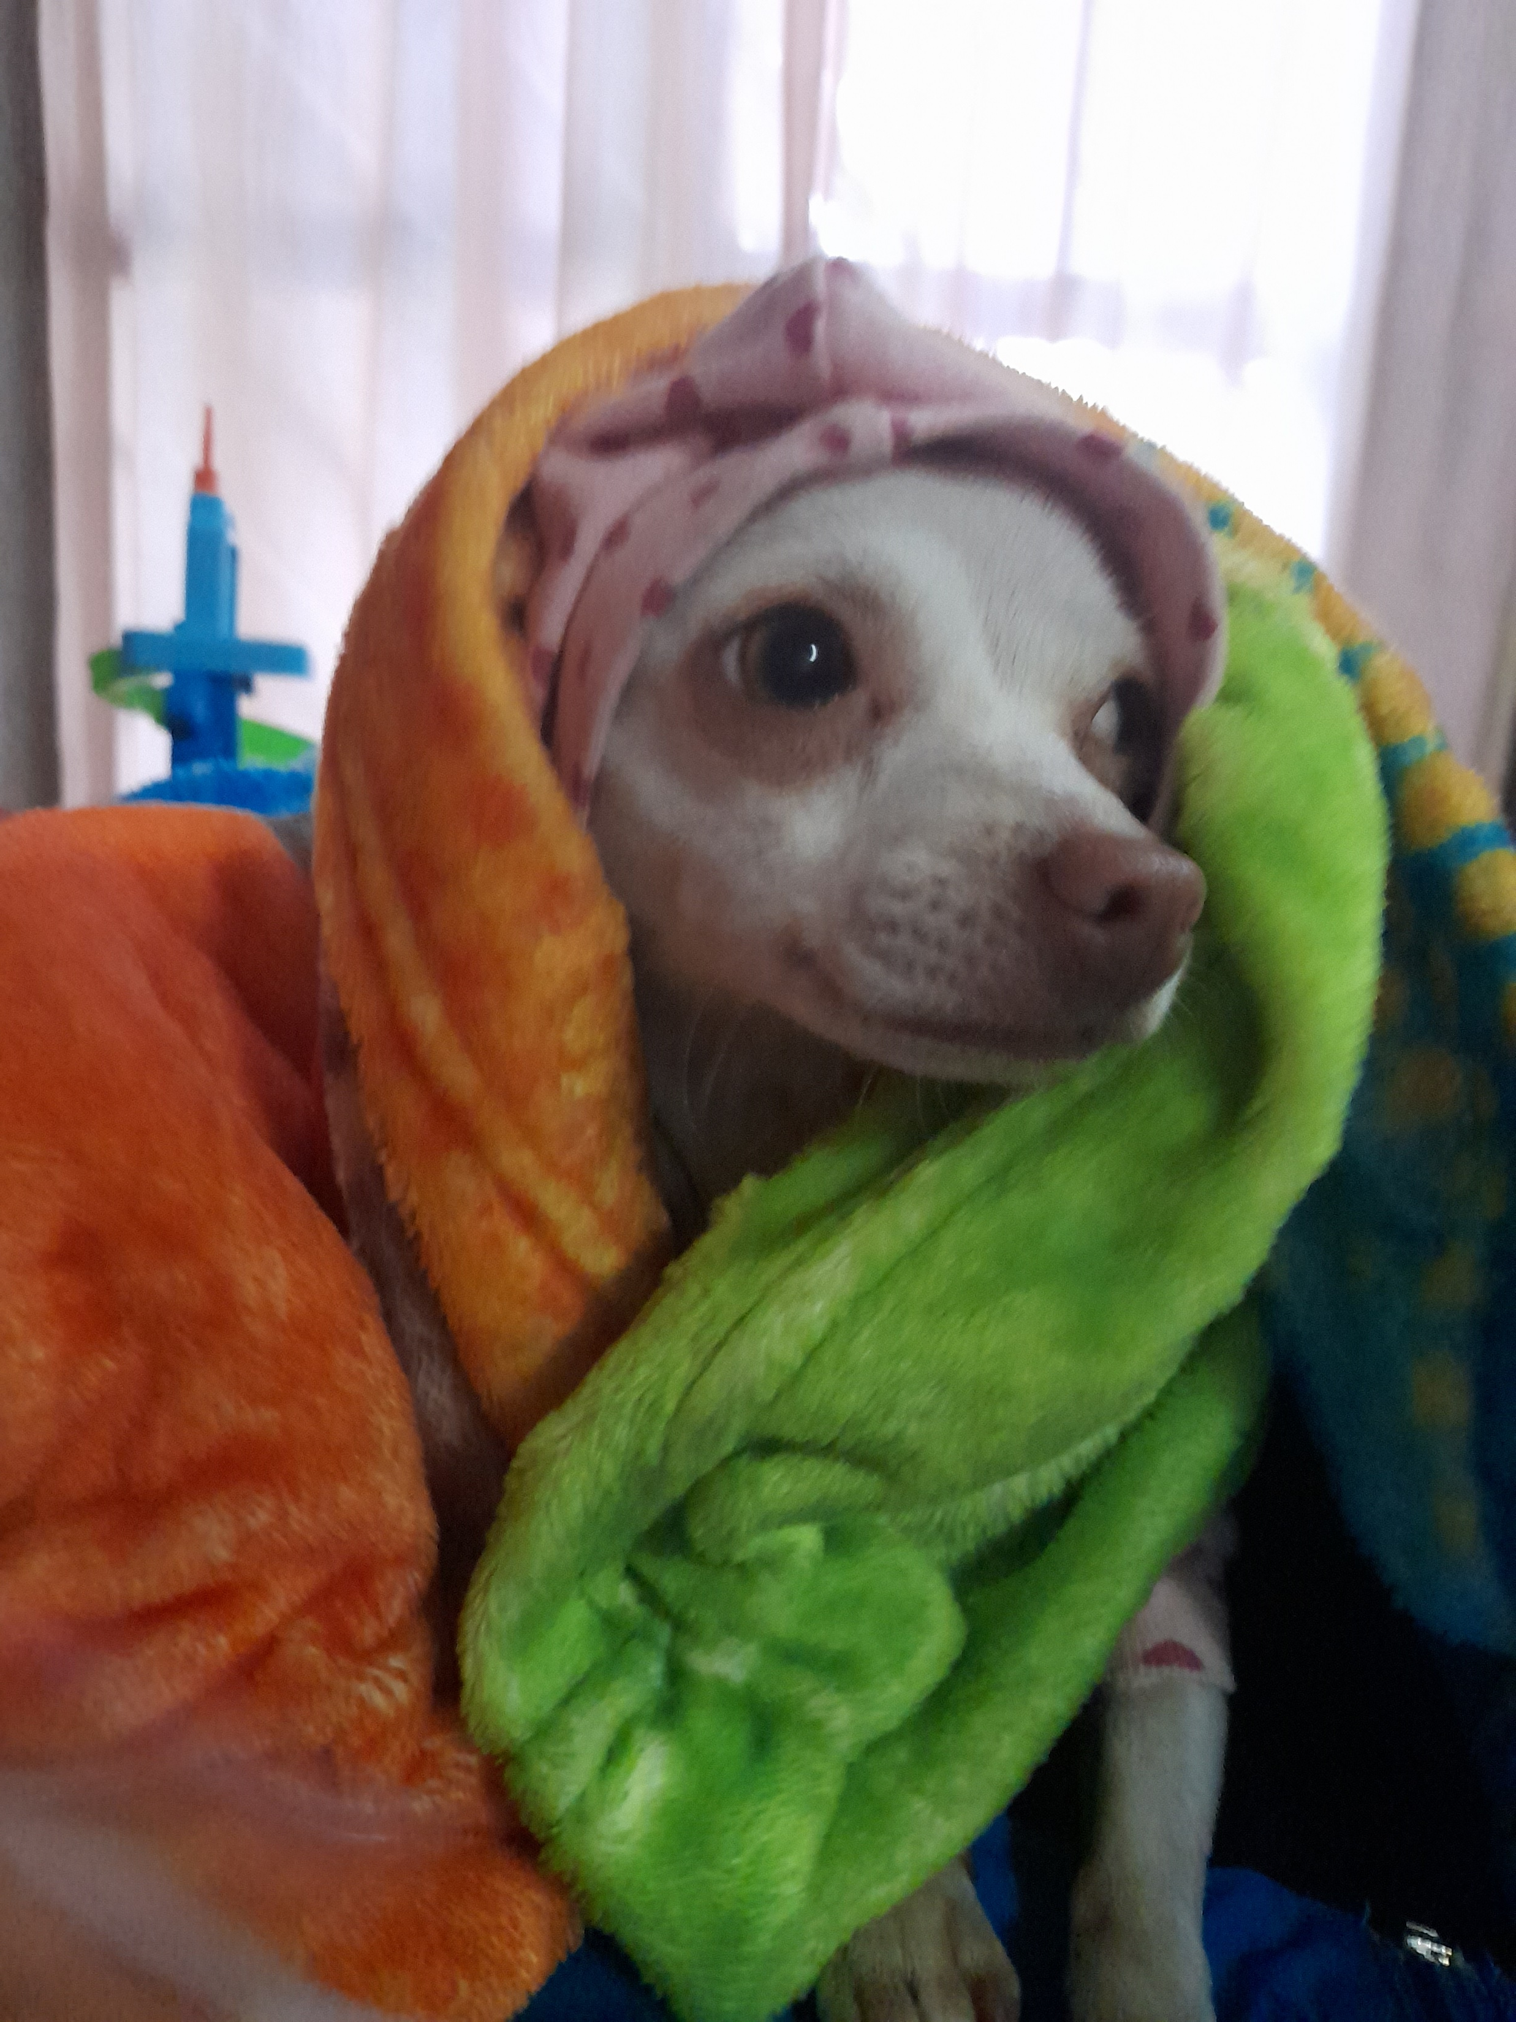
Cuidándola para que no le de frío.

Slide 9
RODRIGO ROMERO VALLADOLID
GRACIAS

